Slide 1

Школьное лесничество
«ЛЕСОВОДЫ»
Муниципальное общеобразовательное учреждение «Средняя общеобразовательная Городищенская школа с углубленным изучением отдельных предметов»
Руководитель школьного лесничества: Трофимова Александра Владимировна, учитель биологии МБОУ «СО Городищенская школа с УИОП»
2021 год

Slide 2
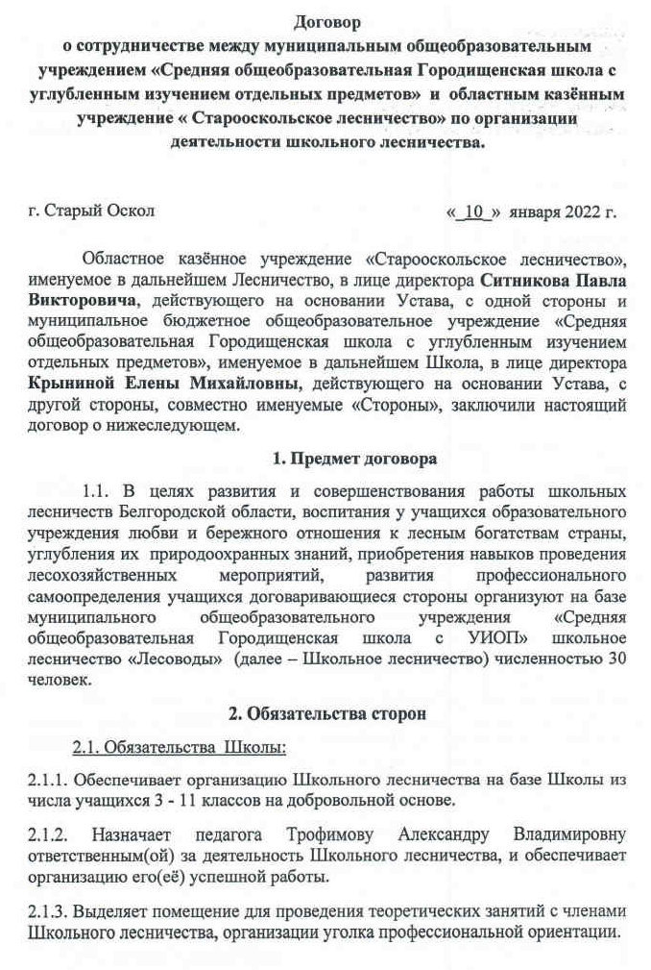

История создания.
В МБОУ «Средняя общеобразовательная Городищенская школа с углубленным изучением отдельных предметов" школьное лесничество «Лесоводы» было создано в 1986 году. Была разработана нормативно-правовая база: Договор о сотрудничестве, Положение и Устав школьного лесничества, определены основные направления работы.
ДЕВИЗ:
ЭМБЛЕМА школьного лесничества «Лесоводы»
ГИМН
Мы должны беречь природу,
Мы должны беречь леса
Потому, что нам природа
Очень многое дала.
Садим мы деревья, чтобы
Всем красиво было здесь,
Потому что у деревьев
Красоты так много есть
А природа хороша-
Свежий воздух и трава!
Где же можно так еще отдыхать,
Пикники устраивать,
Веселиться и гулять,
На природе и в лесу отдыхать.
СООБЩА СОХРАНИМ ЛЕСА РОДНОГО КРАЯ!
ДЕВИЗ

Slide 3

СТРУКТУРА экологического объединения – школьного лесничества "Лесоводы"
Общее собрание
Руководитель школьного лесничества
Совет
лесничества
Куратор школьного лесничества
Лесничий
Помощник лесничего
Штат ШЛ: Мастер 1 участка, мастер 2 участка, мастер 3 участка.
Пресс-центр. Фотокорреспондент
Природоохранная работа
-природоохранные рейды;
- тушение костров и т.д.
Лесохозяйственная
работа
- очистка леса;
- работа на питомнике;
- сбор семян и т.д.
Лесозащитная работа:
- развешивание скворечников;
- вывешивание гнездовий и т.д.
Лесоводческая
работа:
- посадка деревьев и кустарников
Эколого-просветительская деятельность
- изготовление и развешивание природоохранных листовок, плакатов;
- проведение экскурсий;
-публикации в СМИ и т.д.
Учебно-исследовательская деятельность
- проведение исследований;
-написание исследовательских работ

Slide 4

Ежегодно Советом лесничества разрабатывается план работы на текущий год, который принимается на общем собрании.
Деятельность школьного лесничества выстраивалась по направлениям:
Лесохозяйственная и лесоводческая деятельность;
Лесозащитная и природоохранная деятельность;
Эколого-просветительская деятельность;
Научно-исследовательская деятельность.

Slide 5
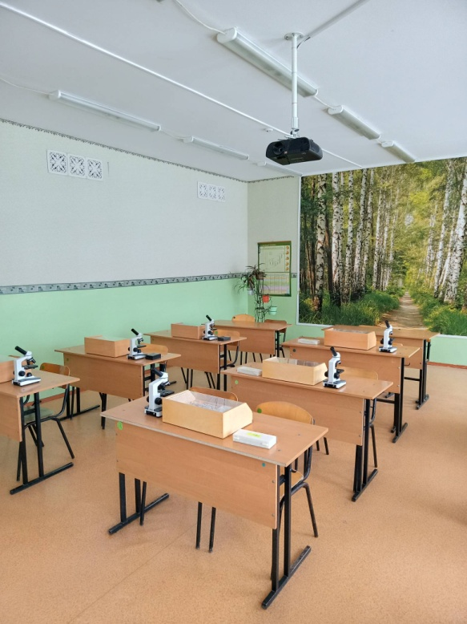
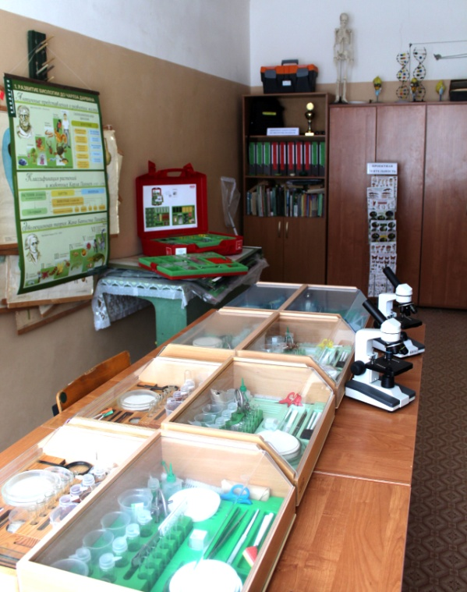
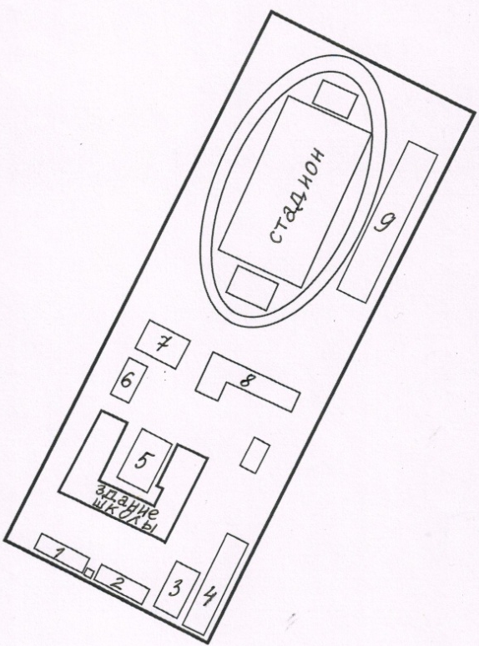
МАТЕРИАЛЬНО-ТЕХНИЧЕСКАЯ БАЗА ШКОЛЬНОГО ЛЕСНИЧЕСТВА
1
2
3
Кабинет биологии
Лаборантская кабинета биологии
Карта-схема
учебно-опытного участка

Slide 6




ОБРАЗОВАТЕЛЬНАЯ ДЕЯТЕЛЬНОСТЬ ПРОВОДИТСЯ ПО ПРОГРАММАМ:
9-11 лет
12-13 лет
14-15 лет
«РАСТИТЕЛЬНЫЙ И ЖИВОТНЫЙ МИР ВОКРУГ НАС»
«ООПТ РОССИИ»
«ЛЕС И ЧЕЛОВЕК»

Slide 7
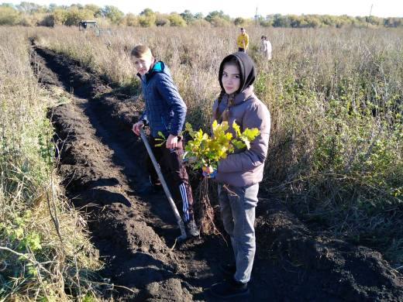
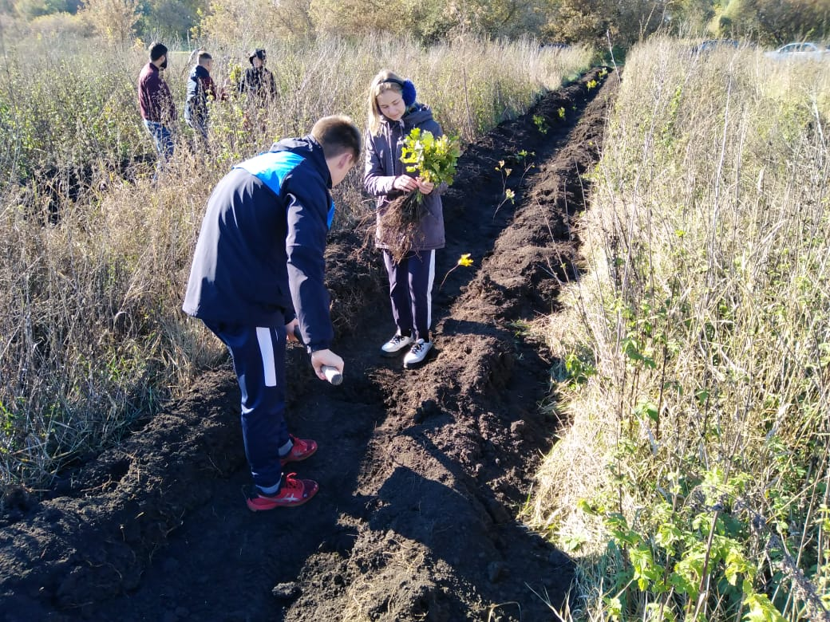
Члены школьного лесничества «Лесоводы» приняли участие в муниципальной экологической акции «Поможем лесу!»
Вместе с сотрудниками управления Городищенской сельской территории учащиеся высадили 400 саженцев дуба.
Сентябрь 2021год

Slide 8
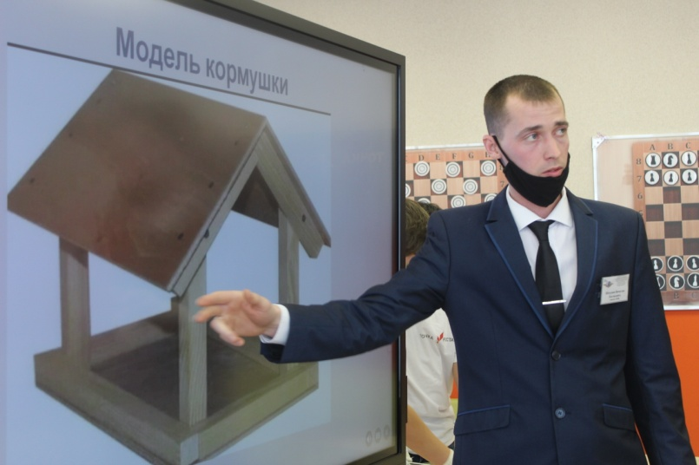
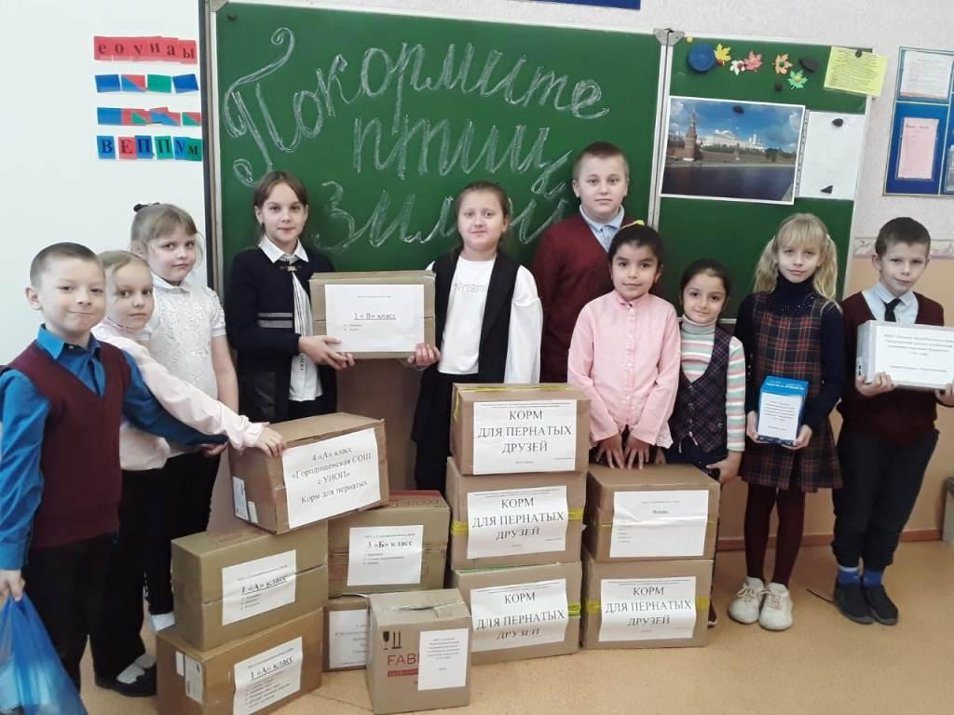
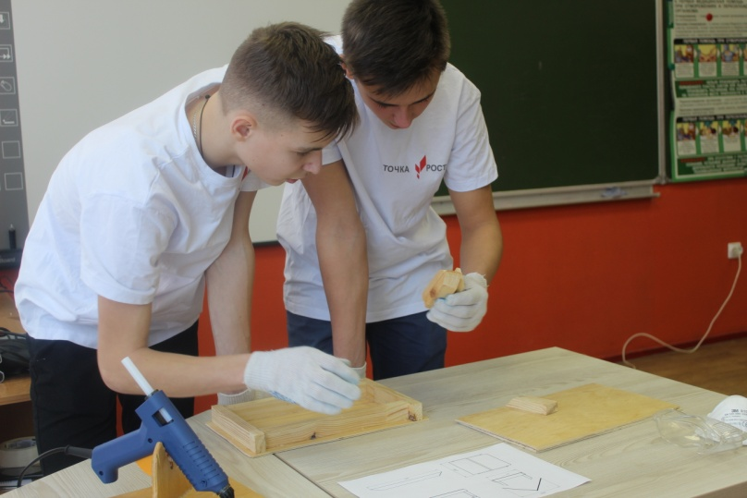
Покормите птиц зимой!

Slide 9
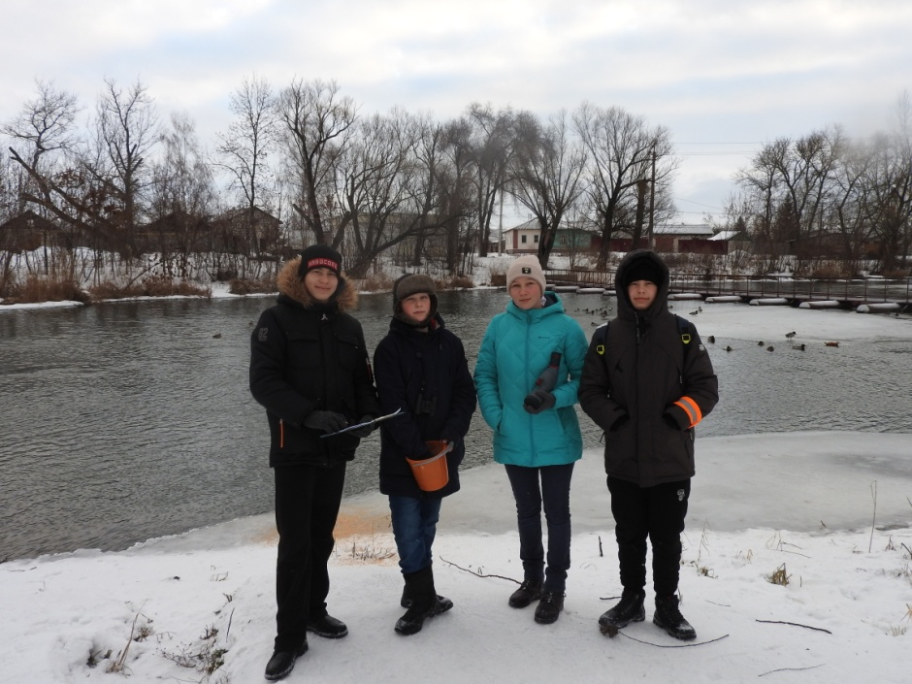

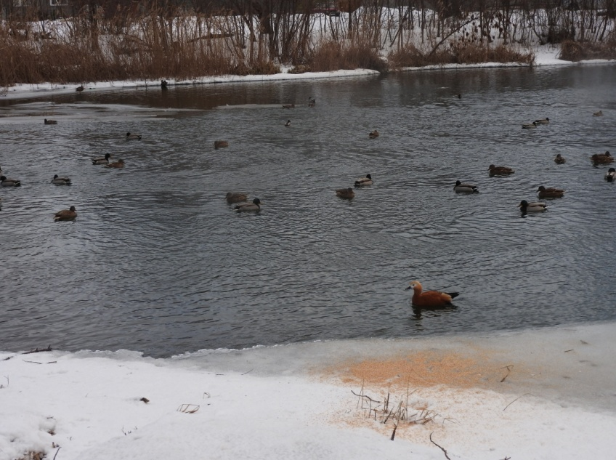
Члены школьного лесничества «Лесоводы» приняли участие во Всероссийской акции «Серая шейка-2021»!

Slide 10

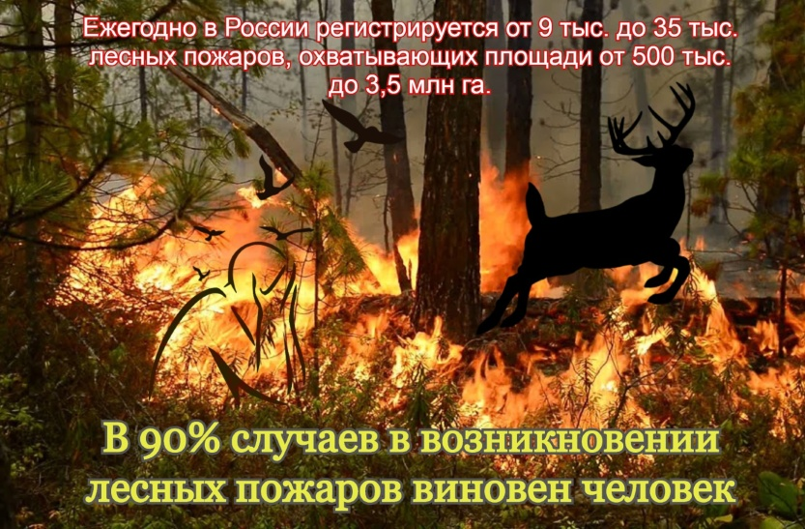
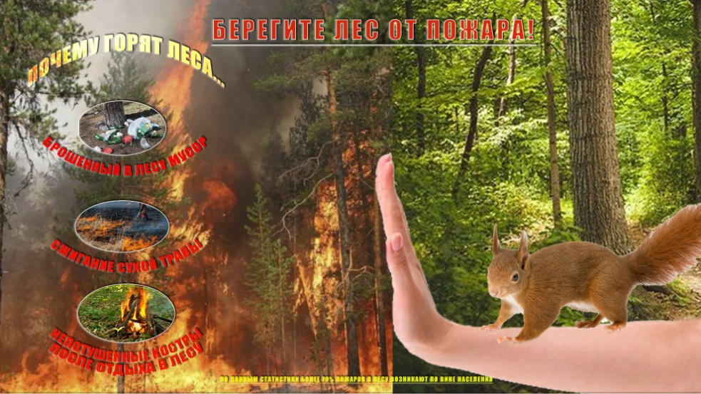


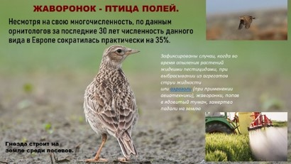
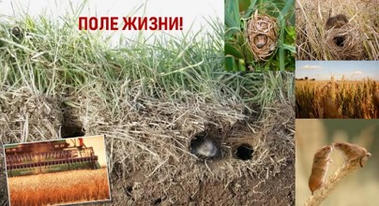
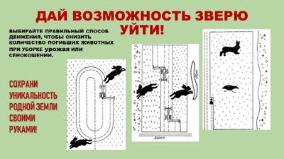

СОЗДАНИЕ И РАСПРОСТРАНЕНИЕ ЛИСТОВОК

Slide 11
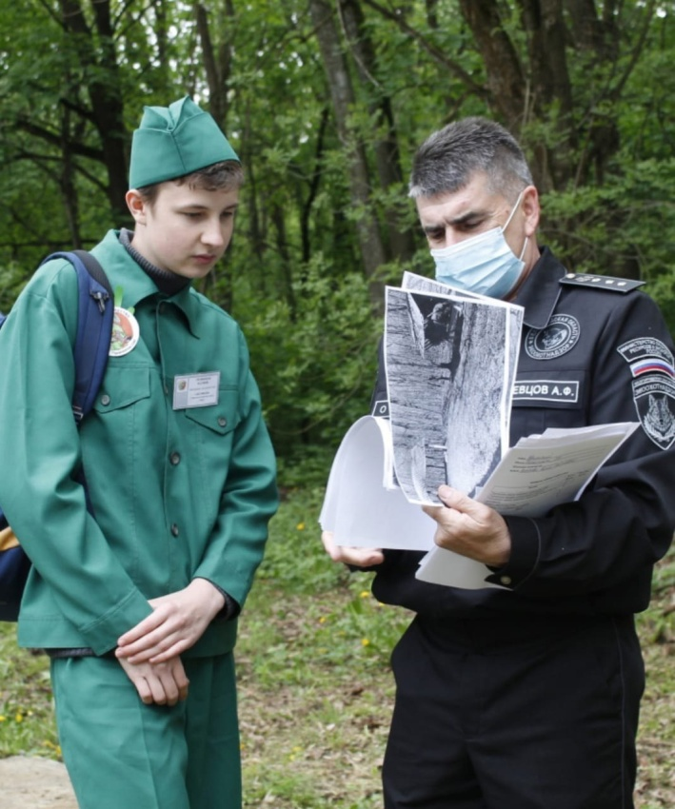
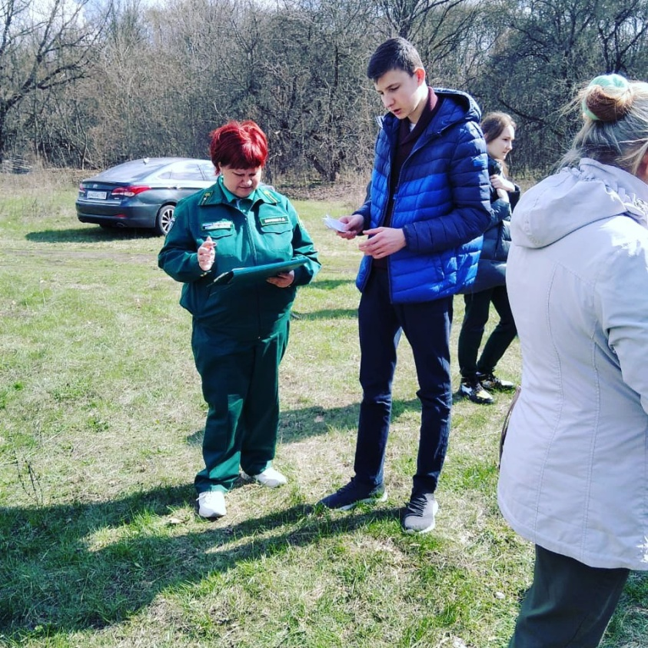
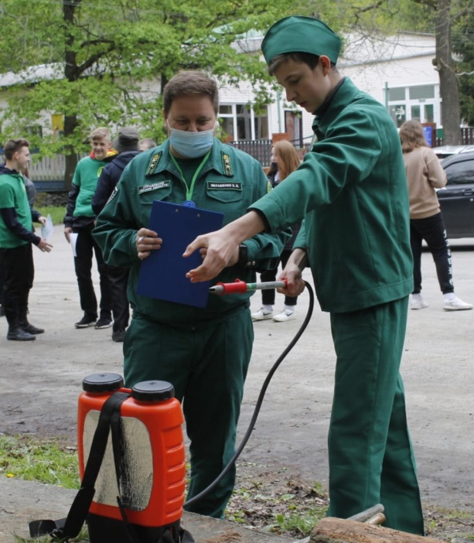
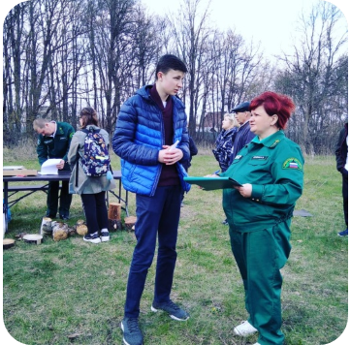
987 654 321
Трофимов Матвей, учащийся 10 класса стал победителем областного слета юных лесоводов.
Павловский Артем и Трофимов Матвей стали победителями муниципального слета лесоводов в 2021 году.

Slide 12
Тематика учебно-исследовательских и учебно-опытных работ
№ п/п | Тема опыта или учебно-исследовательской работы | Год выпол- нения | Количество работ
 |  |  | выполненных по заданию лесохозяйст- венной организации | внедрены в лесохозяйст- венную дея- тельность
1. | Влияние изменения численности ворона (Сorvus Сorax) на состав населения дневных хищных птиц в юго-западной части Старооскольского района. | 2021 | - | -
2. | Изучение видового состава водоплавающих птиц на незамерзающих водоемах Староскольского городского округа в зимний период | 2021 | - | -
3. | Некоторые особенности экологии ястреба-тетеревятника на участке леса заказника «Дмитриевский». | 2021 | 1 ОКУ «Старооскольское лесничество» | -
4. | Изучение первоцветов на участке смешанного леса заказника «Дмитриевский» | 2021 | 1 ОКУ «Старооскольское лесничество» | -
5. | Авиафаунистическое обследование участков лиственного леса сопредельной территории СЗЗ АО «Стойленский ГОК» северо-восточной части Белгородской области | 2021
6. | Позвоночные животные участка реки Котел, прилегающей к территории заказника «Дмитриевский» | 2021
7. | Особенности населения птиц поймы реки Боровая Потудань села Владимировка Старооскольского района

Slide 13
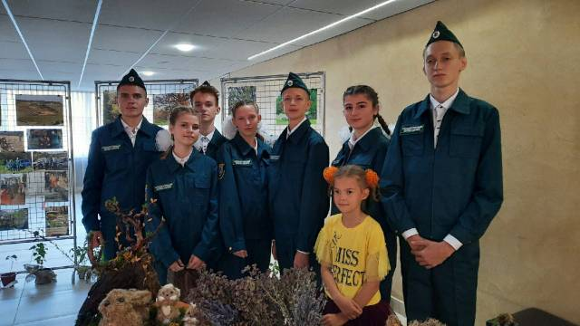
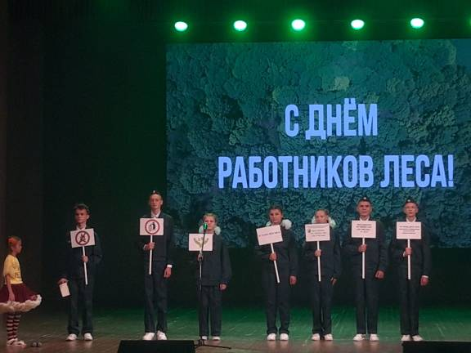
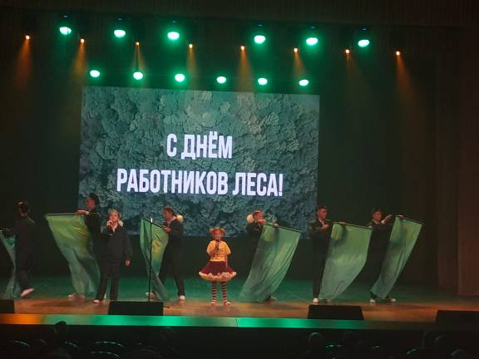
ВЫСТУПЛЕНИЕ ЧЛЕНОВ ШКОЛЬНОГО ЛЕСНИЧЕСТВА «ЛЕСОВОДЫ»
В ГОРОДЕ БЕЛГОРОД (15.09.21Г.) НА МЕРОПРИЯТИИ ПОСВЯЩЕННОМ ДНЮ РАБОТНИКОВ ЛЕСА.
Члены школьного лесничества «Лесоводы»:
  Дурнев Николай
  Крынина Александра
  Павловский Артём
  Акимова Ангелина
  Дюкарев Кирилл
  Ахмедова Мадина
  Родоченко Варвара
  Устинов Владислав

Slide 14

Наши результаты
На региональном уровне:
6 победителей - региональный этап Всероссийского юниорского лесного конкурса «Подрост»; региональный конкурс «Юный блогер Белогорья»; региональный этап Всероссийского форума научной молодежи «Шаг в будущее»; региональный этап Всероссийского конкурса юношеских исследовательских работ им. В.И.Вернадского; областной этап слета юных лесоводов; областной конкурс рисунков, посвященный Международному дню лесов
2 призера - региональный этап Всероссийского открытого конкурса научно-исследовательских и творческих работ молодежи «Меня оценят в XXI веке»; региональный этап Всероссийского слета агроэкологических объединений обучающихся образовательных организаций «АгроСтарт»
На всероссийском уровне:
призер Всероссийского форума научной молодежи «Шаг в будущее»;
участник Всероссийского лесного конкурса «Подрост».

Slide 15

